Slide 1
PROYECTO DE LEY QUE AUTORIZA LA CONTRATACIÓN DE PERSONAL EN PLAZAS PREVISTAS DEL CUADRO PARA ASIGNACIÓN DE PERSONAL (CAP) DE LAS UNIDADES EJECUTORAS DE SALUD
Proponente: Congresista de la Republica KELLY PORTALATINO AVALOS

Slide 2
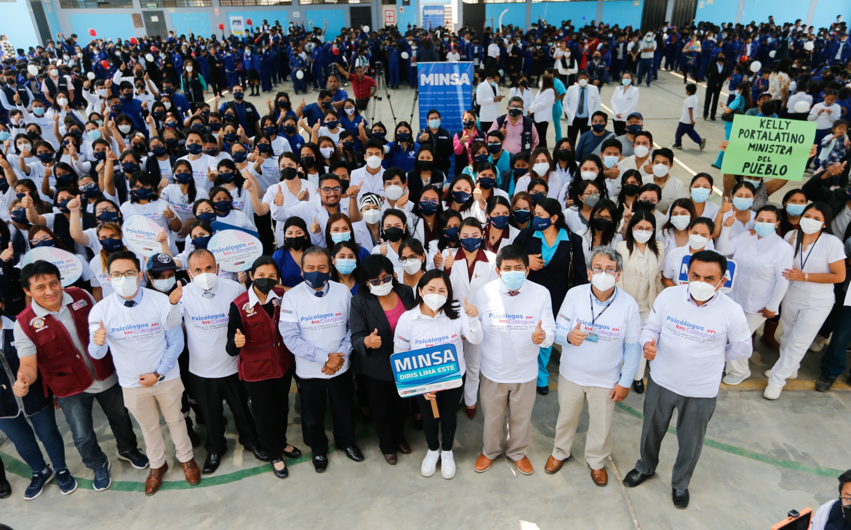
Objetivos Generales
Cierre de brechas.
Sueldos dignos y equitativos.
Ordenar el problema de fondo, sinceramiento del recurso humanos que se tiene en el sector salud.

Slide 3
Artículo 1.- Objeto de la Ley
La presente Ley tiene por objeto autorizar la contratación en plazas que tiene la condición de "previstas", en el Cuadro para Asignación de Personal (CAP), Cuadro para Asignación de Personal Provisional (CAP-P) o en el Cuadro de Puestos de la Entidad (CPE), de las unidades ejecutoras de salud

Slide 4
Artículo 3.- Autorización de contratación de personal
Se autoriza la contratación de profesionales en plazas que tiene la condición de "previstas" en el Cuadro para Asignación de Personal (CAP), Cuadro para Asignación de Personal Provisional (CAP-P) o en el Cuadro de Puestos de la Entidad (CPE) de los establecimientos de salud de primer y segundo nivel de atención, de las unidades ejecutoras del Ministerio de Salud, sus organismos públicos y de las unidades ejecutoras de los gobiernos regionales.

Slide 5
Artículo 4.- Ámbito de aplicación
La presente ley es aplicable para las Unidades Ejecutoras del Ministerio de Salud, Organismos Públicos y Unidades Ejecutoras de salud de los Gobiernos Regionales y todas las entidades incluidas en el artículo 3, del D.L. 1153. Quedan excluidos del ámbito de aplicación de la presente ley el personal en actividad que presta servicios asistenciales en salud en el Seguro Social de Salud — Es Salud, Seguro Integral de Salud — SIS, la Superintendencia Nacional de Salud — SUSALUD, Ministerio de Defensa y Ministerio del Interior".

Slide 6
Justificación:
La presente ley busca reivindicar la discriminación remunerativa y generar condiciones dignas para el trabajador del sector salud.
En los noventa con la constitución de 1993 se abolió la estabilidad laboral y dio paso a la precarización de los contratos en salud.
Primero los servicios no personales, la tercialización, los services que por más de una década sometieron al trabajador de salud a trabajar sin ningún beneficio social ( vacaciones seguros y otros).
1997: Los CLAS comités locales de administración de salud regidos bajo El decreto legislativo N° 728. Publicada el 27 de marzo de 1997 también conocido como ley de productividad y competitividad laboral que sin embargo llevo a una politización de la contratación de los trabajadores de salud que hasta la fecha existen, con sueldos muy precarios y con muy poca objetividad su contratación por que depende de quien lleve las riendas del comité.

Slide 7
Justificación:
2008: Decreto Legislativo 1057 que regula el régimen especial de contratación administrativa de servicios promulgada el 27 de junio de 2008 que cuyo fin era Convertirse régimen especial de contratación administrativa de servicios, y tiene por objeto garantizar los principios de méritos y capacidad, igualdad de oportunidades y profesionalismo de la administración pública.
Esto funciono medianamente al inicio fue restituyendo beneficios laborales a los trabajadores al inicio contemplaba el trabajo de 180 horas semanales, vacaciones 15 días, con lucha y presión social fue modificándose hasta lograr trabajo de 150 horas semanales, vacaciones 1 mes y gozar de todos lo beneficios como seguros y mediana estabilidad laboral por entrar por concurso púbico de méritos.

Slide 8
Justificación:
El 09 de marzo del 2021 se promulga la LEY Nº 31131 LEY QUE ESTABLECE DISPOSICIONES PARA ERRADICAR LA DISCRIMINACIÓN EN LOS REGÍMENES LABORALES DEL SECTOR PÚBLICO le que el
30 de noviembre de 2021 El Pleno del Tribunal Constitucional (TC) declaró, por mayoría, parcialmente inconstitucional la Ley 31131, en sus artículos 1, 2, 3, 5 y Disposiciones Complementarias Finales, que disponían la incorporación de los trabajadores con Contrato Administrativo de Servicios (CAS) a los regímenes laborales de los decretos legislativos 276 y 728.
En este fallo, el TC reitera su jurisprudencia expresada recientemente en la sentencia 11-2020-PI/TC, en la que, por unanimidad, declaró inconstitucional la Ley 31039, sobre ascenso automático, nombramiento y otros, del personal de salud.
Como en aquella ocasión, el TC consideró que la Ley 31131, al ordenar la incorporación de los servidores del régimen CAS a los decretos legislativos 276 y 728, es inconstitucional por infringir las disposiciones de la Constitución referidas a: la prohibición de los congresistas de crear o aumentar gastos públicos (artículo 79), el principio de equilibrio presupuestal (artículo 78) y la competencia del Poder Ejecutivo para “administrar la hacienda pública” (artículo 118, inciso 17).

Slide 9
ACTUALIZACIÓN DE DOCUMENTOS DE GESTIÓN
Los ministerios, instituciones públicas y organismos públicos descentralizados adecuan y aactualizan sus instrumentos de gestión y priorización de contratación de recursos humanos con objetico de cierre de brechas
Disponer la actualización de los documentos de gestión de la entidad como el Cuadro para la Asignación de Personal – Provisional (CAP-P), o en el Cuadro de Puestos de la Entidad (CPE) y el Presupuesto Analítico de Personal (PAP) de acuerdo a lo dispuesto en la presente ley.
El Cuadro para la Asignación de Personal – Provisional (CAP-P) establece de manera periódica el sinceramiento de recursos humanos (plazas ocupadas) y permite establecer una proyección de cierre de brechas (plazas previstas)

Slide 10
GRACIAS

